Slide 1
Zonder dieren geen dierenspeciaalzaak?
Een blik op de toekomst van het vak
Jonas Vergauwen
Passion for Animals

Slide 2
Inhoud
Pro’s en contra’s
Controverse
Social License to Operate
Asiel versus dierenwinkel
Uitdagingen voor de sector
Opportuniteiten voor de sector
Opportuniteiten voor het beleid
Conclusie
Q&A

Slide 3
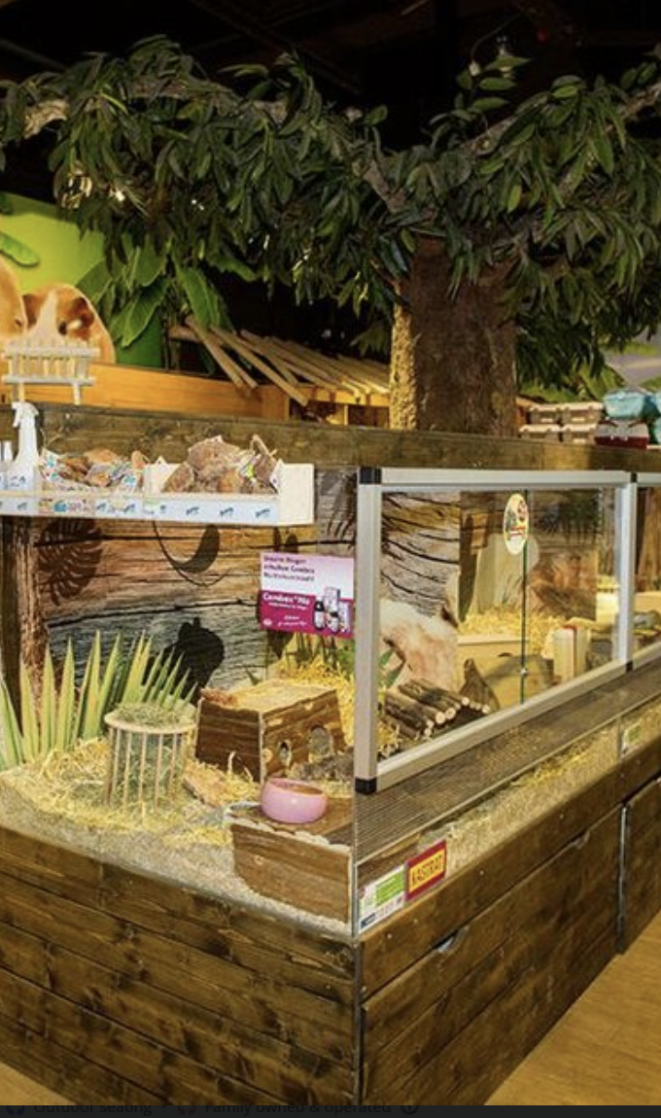
Dieren in de dierenwinkel:
Pro’s en contra’s
Voorstanders:
  Klanten aantrekken meer winkelbezoeken genereren
  Maak verschil met de online winkel
  Wordt expertise-centrum en verhoog klanten-binding
  ➔Weinig of geen wetenschappelijk bewijs
Bron:
Kauffman M.L., 2024, Petsplus magazine, 4 reasons to add life animals to your pet store offerings.

Slide 4
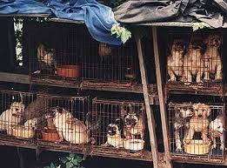
Dieren in de dierenwinkel:
Pro’s en contra’s
Tegenstanders:
  Problemen met dierenwelzijn en herkomst
  Impulsaankopen en onvoldoende voorbereiding
  Onvoldoende kennis bij kopers en personeel
  Kritiek vanuit beleid en dierenbeschermingsorganisaties
  ➔ Dierenethiek is meer wetenschappelijk onderbouwd
Bron:
Peta, 2024, Animal Companion factsheets, Pet shops: No bargain for animals.
https://www.avianwelfare.org/issues/articles/animalsretail.htm
https://www.peta.org.au/campaigns/exploit/dark-side-pet-shops/
https://www.animalcareaustralia.org.au/aca-welfare-policies/commercial-pets-industry/
https://www.animalstoday.nl/las-vegas-stopt-verkoop-huisdieren-in-dierenwinkels/
https://www.peta.org.uk/issues/animals-not-abuse/pet-trade/

Slide 5
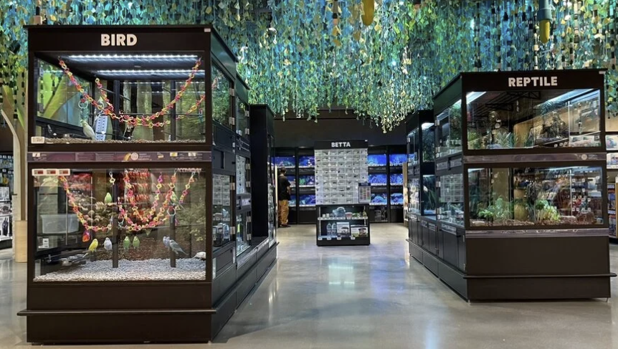
De trade off van prijs per m² en beleving
Dierenverblijven zijn dure winkeloppervlakte
Winst per m² ligt laag
Dierenverblijven zorgen voor beleving
Dierenverblijven brengen nieuwe inzichten bij klanten en zorgen voor meer verkoop
Bron:
Podcast: De Top van Nederland, Pets Place wil inzetten op preventieve zorg voor huisdieren
Afbeelding: https://cascopet.com/uk/the-world-of-casco-pet/our-blog/casco-pet-delivers-the-wow-factor-in-petcos-nyc-flagship-store/

Slide 6
Redenen voor controverse
Contra’s komen vanuit organisaties die uit ethische standpunten spreken
  Verschil ethiek en dierenwelzijn!
Pro’s zijn marketing gerelateerd
  Verschillende invalshoeken maken het moeilijk om beide meningen te vergelijken

Slide 7
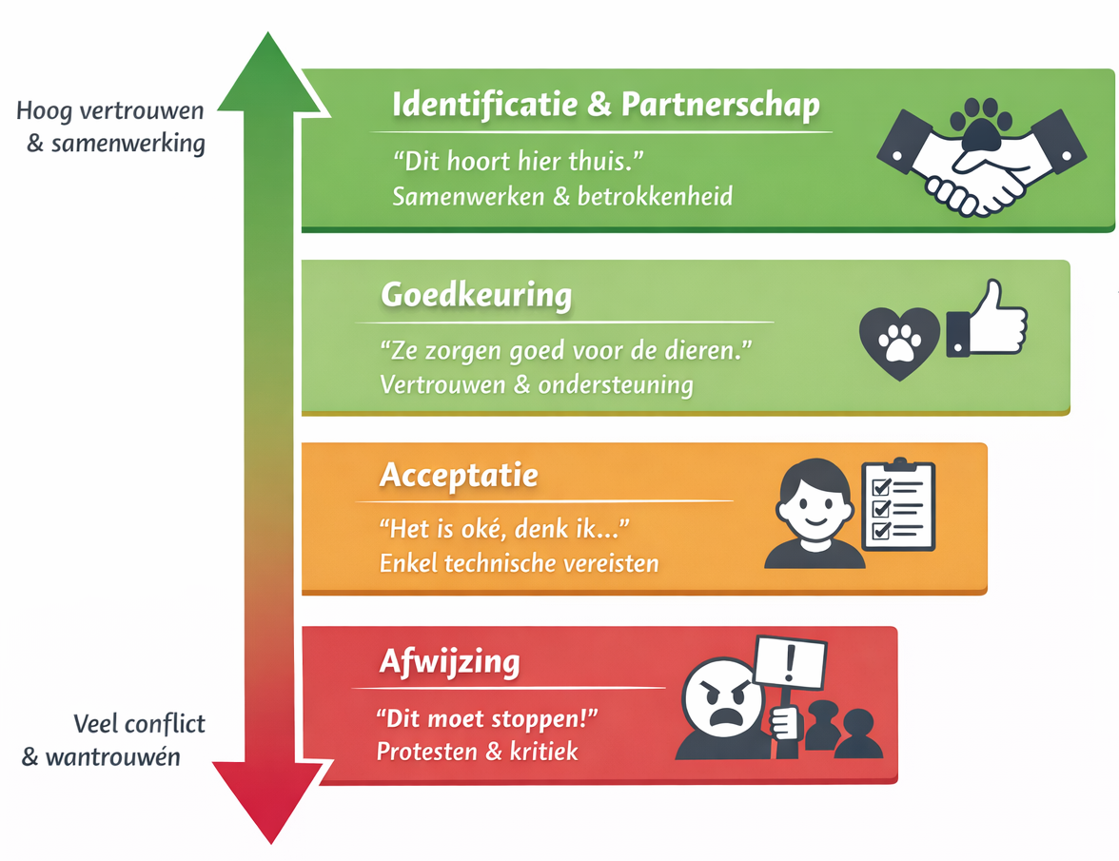
Social license to operate
Wat is de Social License to Operate (SLO)?
Waarom is deze SLO zo gekleurd?
Bron:
Prof. Dr. Christel Moons, 2026, Lanceringsevent Better Life for Pets & People

Slide 8
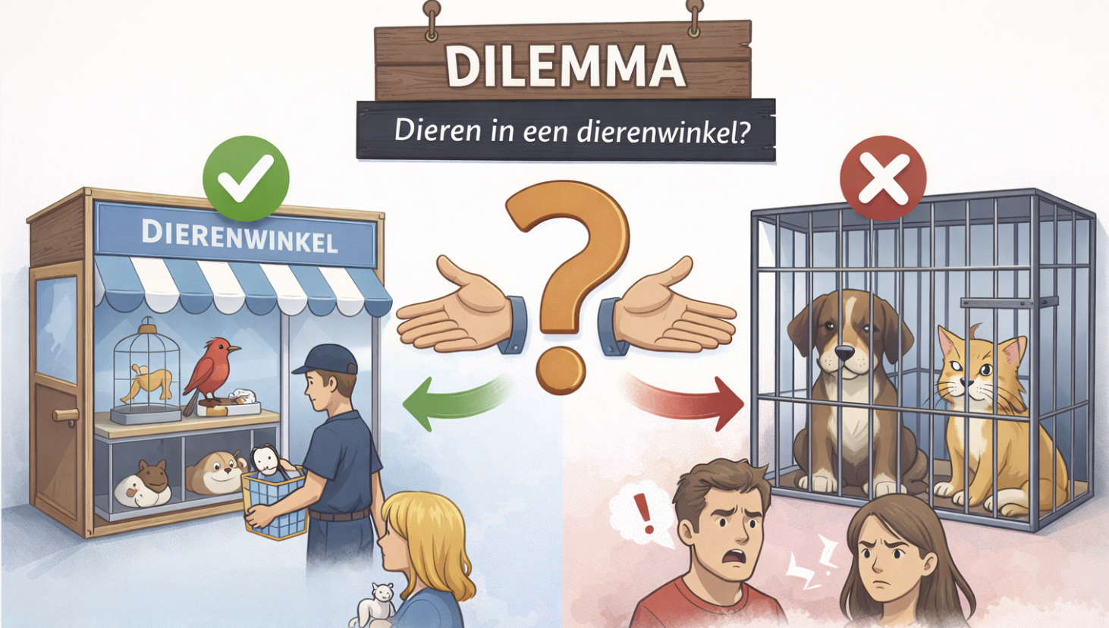
Hoe ga je om met een gekleurde publieke opinie?
Bij akkoord
  Je wint aan populariteit
Maar:
  Je versterkt deze publieke opinie
  Je verliest aan beleving
  Stuur je klanten naar asielen (die de publieke opinie vaak mee kleuren)?

Slide 9
Hoe ga je om met een gekleurde publieke opinie?
Bij niet akkoord
  Je verliest niet aan populariteit
  Je komt op voor je eigen mening en durft je verzetten
  Je behoudt beleving en behoudt de hogere bezoekcijfers
  Je blijft je inzetten om je expertise te verhogen
  Je behoudt de opportuniteit om het goede voorbeeld te stellen

Slide 10
Asiel versus dierenwinkel
 | Dierenwinkel | Dierenasiel
Hoofdfunctie | Verkoop/verhandeling dieren | Opvang & herplaatsing dieren
Doel | Commercieel | Welzijn, bescherming
Erkenning | Handelszaak onder erkennings-voorwaarden | Erkend opvangcentrum voor dieren
Regels rond dieren | Verkoop, garanties, verblijfsnormen | Striktere welzijns- en verzorgingsnormen
Relatie met consument / eigenaar | Aankoop van dier | Adoptie of teruggeven aan eigenaar
Traceerbaarheid | Afhankelijk van de bron | Vaak onmogelijk
Bron:
Koninklijk Besluit van 27 april 2007 houdende erkenningsvoorwaarden voor inrichtingen voor dieren en de voorwaarden inzake de verhandeling van dieren

Slide 11
Asielen
Niet bedoelt voor verkoop
Traceerbaarheid en achtergrond?
Belang herplaatsing
Aantal dieren in opvang (Vlaanderen)
  Pluimvee: 3400
  Konijnen: 2000
  Knaagdieren: onbekend
Wie is hiervoor verantwoordelijk?
Bron:
https://www.brusselstimes.com/1226426/shelters-take-in-record-number-of-animals-but-more-adoptions-as-well?

Slide 12
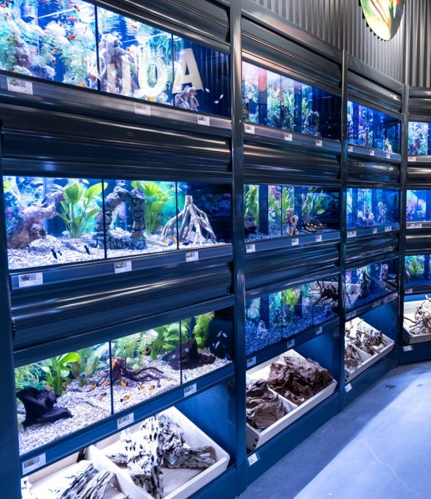
Dierenwinkel
Commercieel doel volgens de wetgeving?
Sector:
  Beleving
  Klantenbinding
  Expertise
Beleid:
  Strengere regels
  Verplichte opleiding

Slide 13
Uitdagingen voor onze sector
Blijven inzetten op dierenwelzijn
Meebouwen aan veranderen van publieke opinie (BLPP – R35)
Selectie van de leverancier
  Belang van herkomst van de dieren
  Traceerbaarheid van de dieren
  In welk land/onder welke wetgeving opereert je leverancier?
  Wetgeving compliant
Afbeelding:
https://anthesisglobal.com/blogs/turning-traceability-into-a-competitive-advantage/

Slide 14

Uitdagingen voor onze sector
Voorkom impulsaankopen
Inzetten op kennis dier & product
Bewust maken consument
  Voor- & nadelen houden dieren
  Levenslange verantwoordelijkheid
  Dierenartskosten
Service na verkoop?

Slide 15

Opportuniteiten voor de sector
Winkel als expertisecentrum
  Kennis delen met klanten
    Speciale dierdagen met sprekers-experten
    Opleidingen aanrijken (bvb Vives Continue)
Beleving creëren
  Trekt extra bezoeken aan
  Winkel vs online
  Toon klanten hoe het moet

Slide 16
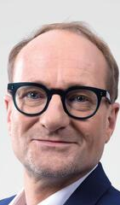
Opportuniteiten voor het beleid
Gecontroleerde handel
  Winkel = controle dierenwelzijn
  Groothandelaar = controle dierenwelzijn
    Controle herkomst door groothandelaar essentieel
      Belang bewijs traceerbaarheid
Opportuniteit voor controle van A tot Z
Geen dieren in dierenwinkel = onzekere herkomst van huisdieren van morgen

Slide 17
Conclusie
Dieren horen in een dierenwinkel
Boosten sales
Verhogen beleving
Verhogen vertrouwen
Opportuniteit om vertrouwen in onze sector op te bouwen
To do’s:
Investeren in dierenwelzijn
Investeren in opgeleid personeel
Publieke opinie hervormen

Slide 18
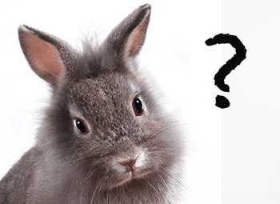
Q&A
Vragen?

